Slide 1
第 1 章 计算机网络概述
1.1 计算机网络概念
1.2 互联网概述
1.3 互联网的组成
1.4 计算机网络、Internet发展历史
1.5 计算机网络的分类与网络拓扑类型
1.6 互联网接入
1.7 计算机网络的性能
1.8 计算机网络的体系结构
1.9 互联网应用与发展

Slide 2
1.1 计算机网络概念
  计算机网络：相互连接的自治计算机的集合
    自治：能独立运行，不依赖于其他计算机
    互连：以任何可能的通信连接方式
      有线方式：铜线、光纤
      无线方式：红外、无线电（微波）、卫星
计算机
系统
通信网络
计算机
系统

Slide 3
计算机网络定义[百度百科]
  指将地理位置不同的具有独立功能的多台计算机及其外部设备，通过通信线路连接起来【硬件】；在网络操作系统，网络管理软件及网络通信协议的管理和协调下【软件】，实现资源共享和信息传递的计算机系统【目标】。

Slide 4
1.2 互联网概述

Slide 5



计算机网络与互联网
计算机网络
互联网（网络的网络）
结点
链路
(a)
(b)

Slide 6
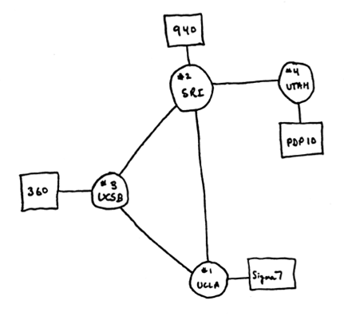
Internet原型结构

Slide 7
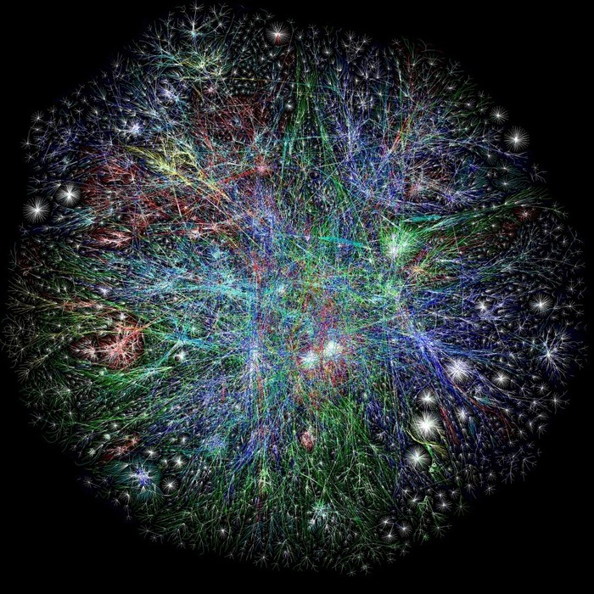
Internet星云图

Slide 8





互联网的具体构成
桌面机
终端：
  称 主机（host）或端系统（ end system）
  运行应用程序
Mobile network
服务器
Global ISP
笔记本
手持设备
Home network
通信链路：
  光纤，铜线，电磁波
  主要指标为传输速率，也称带宽(bandwidth)
Regional ISP
无线链路
Institutional network
有线链路
交换设备:
  转发分组（packet）
  路由器和交换机
路由器
概述
1-<number>

Slide 9
互联网的具体构成（续）
路径（route, path）：
  分组从源主机到达目的主机经过的链路及交换设备序列
Internet Service Provider：
  由交换设备和通信链路组成的网络
  为终端提供互联网接入服务
  本地ISP，地区ISP，全球ISP
  每个ISP是自治的
Mobile network
Global ISP
Home network
Regional ISP
Institutional network

Slide 10
互联网的具体构成（续）
协议规定了设备之间通信需要遵循的规则：
  终端与终端之间
  终端与交换设备之间
  交换设备与交换设备之间
互联网协议标准：
  由IETF组织统一管理，以RFC xxx文档的形式发布
  互联网中最核心的两个协议是TCP和IP，互联网协议统称为TCP/IP协议族
Mobile network
Global ISP
Home network
Regional ISP
Institutional network
Introduction
1-<number>

Slide 11
互联网的具体构成（续）
互联网定义一：
  由一群遵循TCP/IP协议的ISP，按照松散的层次结构组织而成的网络
互联网的几个特点：
  互联网是“网络的网络”
  互联网不存在严格的层次结构
  互联网没有统一的管理机构
Mobile network
Global ISP
Home network
Regional ISP
Institutional network

Slide 12
互联网的功能
互联网定义二：
  互联网是为分布式应用提供通信服务的基础设施
服务接口：
  电话系统：拨号，振铃
  邮政系统：写有通信地址的信封，邮筒，信箱
互联网提供给应用程序的服务接口：
  一组用于在互联网上发送和接收数据的应用编程接口API
Introduction
1-<number>

Slide 13
互联网的网络结构：网络的网络
第一层ISP (如: UUNet, BBN/Genuity, Sprint, AT&T), 覆盖国际区域
  相互之间是对等的
  与第二层Tier-2 ISP互联
第一层ISP也 提供 网络接入点实现互联
第一层ISP 提供 专用对等接入点，实现对等互联
Tier 1 ISP
NAP
Tier 1 ISP
Tier 1 ISP

Slide 14
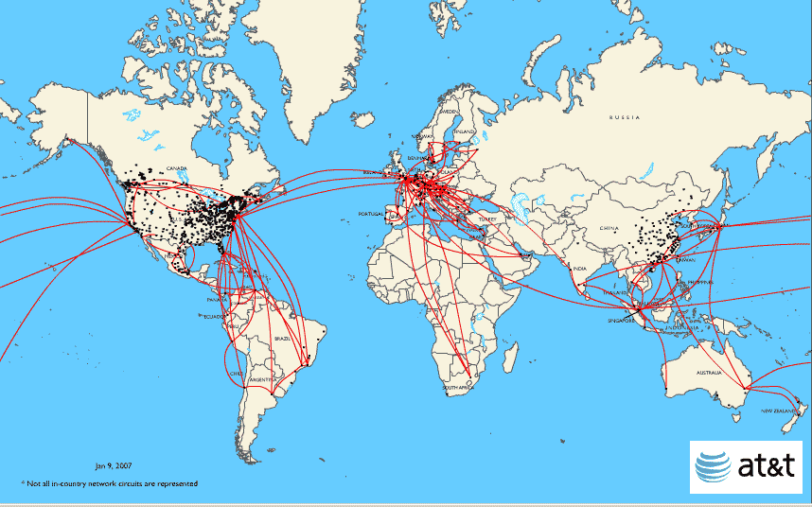
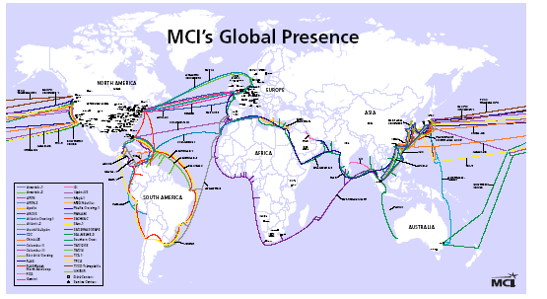




ISP和互联网骨干网络:
AT&T

Slide 15
第二层ISP: 较小的(通常是某个地区或国家) ISPs
  连接到一个或多个第一层ISP，可者其它第二层ISP
Tier-2 ISP之间通过NAP实现互联
Tier-2 ISP是Tier-1 的客户
Tier-2 ISP 付费给Tier-1 ISP实现与Internet其它部分的互联
Tier-2 ISP
Tier-2 ISP
Tier 1 ISP
NAP
Tier 1 ISP
Tier 1 ISP
Tier-2 ISP
Tier-2 ISP
Tier-2 ISP

Slide 16
第三层ISP和本地ISP
  最后一次转发网络 (最接近端系统)
local
ISP
Tier 3
ISP
local
ISP
local
ISP
local
ISP
本地和3层ISP是更高层ISP的客户，负责与Internet其他部分连接
Tier-2 ISP
Tier-2 ISP
Tier 1 ISP
NAP
Tier 1 ISP
Tier 1 ISP
Tier-2 ISP
Tier-2 ISP
Tier-2 ISP
local
ISP
local
ISP
local
ISP
local
ISP

Slide 17
网络的网络：建立多个全球ISP
But if one global ISP is viable business, there will be competitors ….
…
…
access
net
access
net
access
net
access
net
access
net
access
net
access
net
ISP A
…
…
access
net
ISP B
access
net
ISP C
access
net
access
net
access
net
access
net
…
access
net
access
net
…
access
net

Slide 18
网络的网络：多个全球ISP
But if one global ISP is viable business, there will be competitors …. which must be interconnected
Internet exchange point
…
…
access
net
access
net
access
net
access
net
access
net
IXP
access
net
access
net
ISP A
…
…
IXP
access
net
access
net
ISP B
ISP C
access
net
access
net
peering link
access
net
access
net
…
access
net
access
net
…
access
net

Slide 19
1.3 互联网的组成
从互联网的工作方式上看，可以划分为以下的两大块：
(1) 边缘部分 由所有连接在互联网上的主机组成。这部分是用户直接使用的，用来进行通信（传送数据、音频或视频）和资源共享。
(2) 核心部分 由大量网络和连接这些网络的路由器组成。这部分是为边缘部分提供服务的（提供连通性和交换）。

Slide 20
互联网的边缘部分与核心部分
互联网的边缘部分
主机
路由器
网络
互联网的核心部分

Slide 21
1.3.1 互联网的边缘部分
处在互联网边缘的部分就是连接在互联网上的所有的主机。
  主机又称为端系统(end system)。
“主机 A 和主机 B 进行通信”
  实际上是指：“运行在主机 A 上的某个程序和运行在主机 B 上的另一个程序进行通信”。
  即“主机 A 的某个进程和主机 B 上的另一个进程进行通信”。或简称为“计算机之间通信”

Slide 22
网络进程之间的两种通信方式
在网络边缘的端系统中运行的程序之间的通信方式通常可划分为两大类：
客户服务器方式（C/S 方式）
即Client/Server方式
对等方式（P2P 方式）
即 Peer-to-Peer方式

Slide 23
1.3.2 互联网的网络核心
Internet网络核心——路由器和通信链路构成的网络
网络核心的主要任务——将从网络边缘主机接收的分组转发其目的主机。
基础问题: 数据如何通过网络传输?
网络核心的交换技术主要有两种：
  电路交换(circuit switching)： 在通信进行过程中，网络为数据传输在传输路径上预留资源，这些资源只能由通信双方所使用；
  分组交换(packet switching)：数据被分成一个一个的分组，每个分组均携带目的地址，网络并不为分组传输在沿途分组交换机上预留资源，分组交换机为每个分组独立确定转发路径。

Slide 24
网络核心部分
H₄
H₂
路由器
H₆
网络
主机
H₁
H₅
H₃

Slide 25
（1）电路交换
电路交换”(circuit switching) 就是转接——把一条通信链路转接到另一条链路，使它们连通起来。
从通信资源的分配角度来看，“交换”就是按照某种方式动态地分配传输线路的资源。

Slide 26
电路交换的特点
电路交换必定是面向连接的。
电路交换的三个阶段：
  建立连接
  通信
  释放连接

Slide 27
电路交换举例
A 和 B 通话经过四个交换机
通话在 A 到 B 的连接上进行
交换机
中继线
用户线
中继线
交换机
A
B

交换机


交换机
C

用户线
D

Slide 28
电路交换举例
C 和 D 通话只经过一个本地交换机
通话在 C 到 D 的连接上进行
交换机
中继线
用户线
中继线
交换机
A
B

交换机


交换机
C

用户线
D

Slide 29
电路交换传送计算机数据利用率低
计算机数据具有突发性。
导致通信线路的利用率很低。

Slide 30
（2）分组交换
分组交换的基本思想
  将数据分成若干个分组，每个分组均携带目的地址，沿途所经过的分组交换机根据分组所携带的目的地址决定其输出链路。
分组交换一般采用存储转发技术
  交换机必须在接收到一个完整的分组后才能在输出链路上传输分组的第一位。

Slide 31
报文划分成分组
在发送端，先把较长的报文划分成较短的、固定长度的数据段。
报文
1101000110101010110101011100010011010010
假定这个报文较长
不便于传输

Slide 32
添加首部构成分组
每一个数据段前面添加上首部构成分组。
报文
数 据
数 据
数 据
分组 1
首部
分组 2
首部
分组 3
首部
请注意：现在左边是“前面”

Slide 33
分组交换的传输单元
分组交换网以“分组”作为数据传输单元。
依次把各分组发送到接收端（假定接收端在左边）。
分组 1
首部
数 据
分组 2
首部
数 据
分组 3
首部
数 据

Slide 34
分组首部的重要性
每一个分组的首部都含有地址等控制信息。
分组交换网中的结点交换机根据收到的分组的首部中的地址信息，把分组转发到下一个结点交换机。
用这样的存储转发方式，最后分组就能到达最终目的地。

Slide 35
收到分组后剥去首部
接收端收到分组后剥去首部还原成报文。
分组 1
首部
数 据
分组 2
首部
数 据
分组 3
首部
数 据
收到的数据

Slide 36
最后还原成原来的报文
最后，在接收端把收到的数据恢复成为原来的报文。
这里我们假定分组在传输过程中没有出现差错，在转发时也没有被丢弃。
报文
数 据
数 据
数 据
1101000110101010110101011100010011010010

Slide 37
分组交换网的示意图
H₄
H₂
注意分组路径的变化！
D
路由器
B
H₆
主机
H₁
E
H₂ 向 H₆ 发送分组
A
H₁ 向 H₅ 发送分组
H₅
C
H₃
互联网

Slide 38
分组交换的优点
高效 动态分配传输带宽，对通信链路是逐段占用。
灵活 以分组为传送单位和查找路由。
迅速 不必先建立连接就能向其他主机发送分组。
可靠 保证可靠性的网络协议；分布式的路由选择协议使网络有很好的生存性。

Slide 39
分组交换带来的问题
分组在各结点存储转发时需要排队，这就会造成一定的时延。
分组必须携带的首部（里面有必不可少的控制信息）也造成了一定的开销。

Slide 40
三种交换的比较
电路交换
报文交换
分组交换
P₁
报
文
P₂
P₁
连接建立
P₃
P₂
P₄
P₁
P₃
P₂
P₄
P₃
报
文
P₄
数据传送
报文
连接释放
报
文
t
A B C D
A B C D
A B C D
比特流直达终点
报文
报文
报文
分组
分组
分组
数据传送
的特点
存储
转发
存储
转发
存储
转发
存储
转发

Slide 41
1. 4 计算机网络、Internet发展历史

Slide 42
1. 4.1 计算机网络发展历史
自计算机网络从1954年开始出现，共经历4个主要的发展阶段，现在正处于第四代，并朝更加智能的方向发展。
第一代计算机网络：单个主机为中心、面向终端设备
第二代计算机网络：多处理中心、分组交换网络
第三代计算机网络：体系结构标准化
第四代计算机网络：高速、移动综合网络

Slide 43
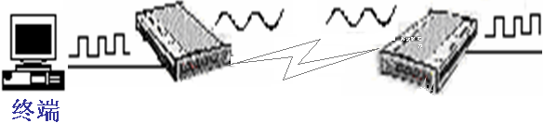
第一代计算机网络：以数据通讯为主
时 间： 20世纪50年代初～60年代末
主要特点： 单个主机为中心、面向终端设备
终端设备与中心计算机之间不提供相互的资源共享。
关键技术： （多路）线路控制器、前置处理机
主要应用： 1954年，MIT林肯实验室为美国空军设计的SAGE
半自动地面防空系统
Modem
Modem
线路控制器
大型计算机

Slide 44
T
T
H
H
CCP
Ｃ
T
T
T
T
T
T
主计算机（Host）
  在计算机网络中“主计算机”可以是大型机、中型机、小型机、终端工作站或者微型机（PC）。主计算机是本地用户访问网络共享资源，以及使用网络服务的接口。
  主计算机（Host）具有独立的数据处理能力。
终端（Terminal）
  终端一般是指没有存储与处理信息能力的简单输入、输出终端设备。
  终端设备无独立处理数据能力。

Slide 45
第二代计算机网络：以资源共享为主
时 间： 20世纪60年代末～70年代中后期
主要特点： 资源共享、分散管理、分组交换、专用的通信控制处理机
关键技术： 分组交换
主要应用： 1969年，美国国防部高级研究计划署建设的ARPA Net
（Internet的前身），是Internet的最早发源地。到1983年，
已有100多台不同体系结构的计算机连接到ARPA Net。
与第一代计算机网络的主要区别：
1、网络通信双方都具有自主处理能力的计算机，而不是终端到计算机；
2、计算机网络功能以资源共享为主，而不是以数据通信为主。

Slide 46
第二代计算机网络：以资源共享为主
T
T
T
…
T
T
…
T
H
H
T
H
T
分组交换网
T
T
H
H
单个主计算机为中心的网络
多计算机为中心的网络
T：终端设备，H：主计算机

Slide 47

第三代计算机网络：体系标准化
时 间： 20世纪70年代后期～90年代初
主要特点： 开放、标准化
关键技术： ISO/OSI
主要应用： Internet
国际标准化组织（ISO）成立专门的机构，制定开放系统互联参考模型
（ Open System Interconnection Reference Model，OSI/RM）。OSI模型
定义了网络中设备所遵守的层次结构，将整个网络分成7层：物理层、
数据链路层、网络层、传输层、会话层、表示层、应用层。建立七层
模型的主要目的是为解决异种网络互连时所遇到的兼容性问题。

Slide 48
第四代计算机网络：以Internet为核心
时 间： 20世纪90年代～现在
主要特点： 高速、综合性、移动
关键技术： 宽带技术、WWW
主要应用： Internet、移动互连
高速：光纤、ADSL、Cable Modem等提高传输和接入速度
综合：将多种业务综合到一个网络中完成，实现语音、数据、图像、
视频信息的传输
移动：利用无线技术实现网络连接。如GPRS、CDMA、WLAN
连接Internet

Slide 49
1.4.2 互联网发展历史

Slide 50

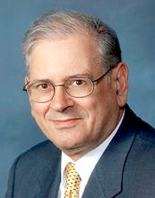

互联网之父
温顿·瑟夫 Vint Cerf
TCP/IP协议和互联网架构的联合设计者之一，互联网奠基人之一，谷歌全球副总裁。
2004年，获美国计算机学会ACM图灵奖
罗伯特・卡恩 Robert Kahn
TCP/IP协议合作发明者，Arpanet网络系统设计者。
2004年，Kahn和瑟夫，获美国计算机学会ACM图灵奖
蒂姆·伯纳·李 Tim Berners-Lee
发明万维网、第一个浏览器和使万维网得以扩展的基本协议和算法。
2017年，获美国计算机学会ACM图灵奖

Slide 51

互联网历史
分组交换技术先驱
保罗·巴兰(Paul Baran)
1961-1972: 互联网基础——分组交换原理及实验
1961: Leonard Kleinrock - 用排队论，分析用分组交换处理突发性流量源的有效性
1964: Baran – 分组交换在军用网络上的应用
1967: 美国高级研究计划署构思ARPAnet
1969: 第一个ARPAnet节点运作
1972:
  ARPAnet公共演示
  网络控制协议(Network Control Protocol) 第一个主机到主机的协议
  第一个电子邮件程序
  ARPAnet成长为约15个节点

Slide 52

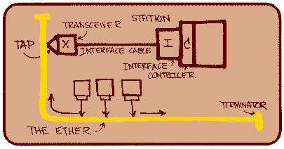
互联网历史
罗伯特·梅特卡夫
以太网发明者
1972-1980: 专用网和网际互联
1970: 夏威夷的微波网络ALOHA net
1973: Metcalfe’s PhD论文提出以太网
1974: Cerf and Kahn – 互联网体系结构
late70’s: 专用网体系结构: DECnet, SNA, XNA
late 70’s: 固定长度的分组交换
1979: ARPAnet 拥有200个节点
Cerf 和Kahn提出的网络互联原则:
  最低标准, 自治 – 内部变化不影响互联网络
  尽力服务模型
  无状态路由器
  分散控制
确立了如今的互联网体系结构

Slide 53

互联网历史
蒂姆·伯纳·李 Tim Berners-Lee
万维网、浏览器发明者
1990, 2000’s: 商业化，web应用，其它新应用
20世纪90年代－21世纪:
更多应用程序: 即时通信, P2P文件共享
网络安全的前沿领域
已有 5亿主机、超过10亿用户
骨干链路速率已达到 10~100Gbps级
90年代前期: ARPAnet 停止运行
1991: NSF 放宽了用于商业目的的限制(1995停止运行)
90年代后期: Web
  超文本 [Bush 1945, Nelson 1960’s]
  HTML, HTTP: Tim Berners-Lee
  1994: Mosaic浏览器、Netscape浏览器
  late 1990’s: Web商业化

Slide 54
1.4.2 计算机网络在我国的发展
(1) 中国公用计算机互联网 CHINANET
(2) 中国教育和科研计算机网 CERNET
(3) 中国科学技术网 CSTNET
(4) 中国联通互联网 UNINET
(5) 中国网通公用互联网 CNCNET
(6) 中国国际经济贸易互联网 CIETNET
(7) 中国移动互联网 CMNET
(8) 中国长城互联网 CGWNET（建设中）
(9) 中国卫星集团互联网 CSNET（建设中）

Slide 55
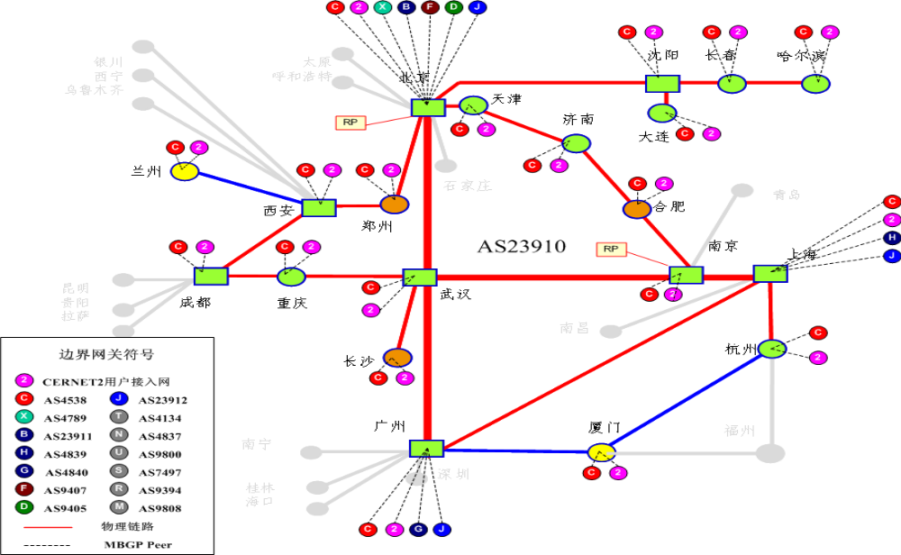

中国教育科研网 CERNET2 主干网络

Slide 56
1.5 计算机网络的分类与网络拓扑类型

Slide 57
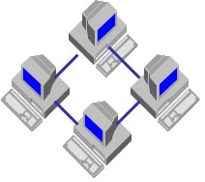
1.5.1 计算机网络的分类
计算机网络可以从覆盖的地理范围、工作模式和数据传输模式等角度进行分类。
1. 按工作方式分类
(1) 对等网络
(2) 客户／服务器网络
2. 按数据传输方式分类
(1) 广播网络
(2) 点对点网络
3.最常用的分类方式：从网络的地理范围进行分类
(1) 局域网
(2) 城域网
(3) 广域网

Slide 58
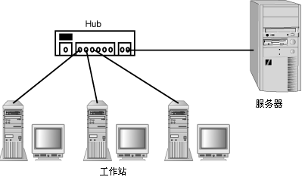
局域网（LAN：Local Area Network）
是基于短距离传输技术支持的网络，
通常用于连接一幢或多幢大楼。
具体标准是美国电子电气工程师协会制订的IEEE802系列标准。
其主要特点：
短距离：0.1～25km
高速度：4M ～10G (bps)
高可靠：有极低的误码率
低成本：相对于广域网

Slide 59
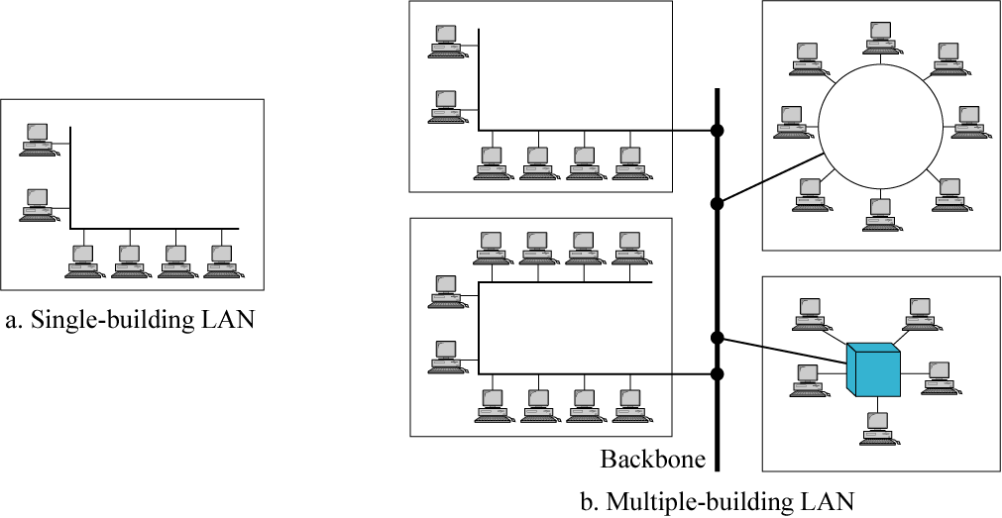
局域网（LAN：Local Area Network）

Slide 60
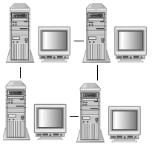
城域网（MAN：Metropolitan Area Network）
介于局域网与广域网之间，是在一个城市范围内建立的计算机通信网。
通常使用与局域网相似的技术，传输媒介主要采用光缆，传输速率在100Mb/s以上。所有联网设备均通过专用连接装置与媒介相连，但对媒介访问控制在实现方法上与LAN不同。
城域网的一个重要用途是用作骨干网，通过它将位于同一城市内不同地点的主机、数据库，以及局域网等互相联接起来。

Slide 61
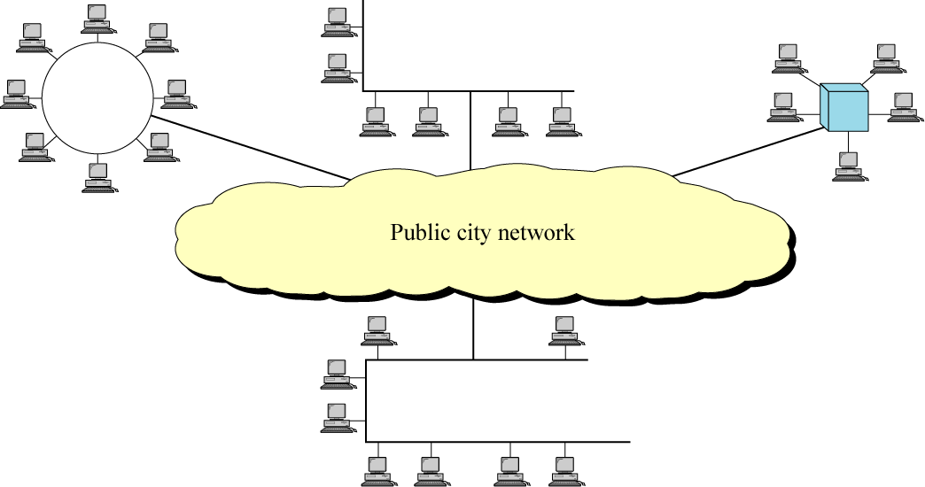
城域网（MAN：Metropolitan Area Network）

Slide 62
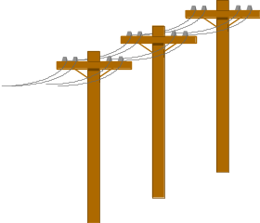
广域网（WAN：Wide Area Network）
它是基于长距离传输技术支持的网络，
一般是在不同城市之间的LAN或者MAN网络互联，
通信传输装置和媒体一般由电信部门提供。
其主要特点：
长距离：可跨越城市
低速率：一般以Kbps为单位，随着ISDN、ADSL、ATM等技术的发展，
也能达到Mbps，费用也大大提高
高成本：相对于局域网和城域网

Slide 63
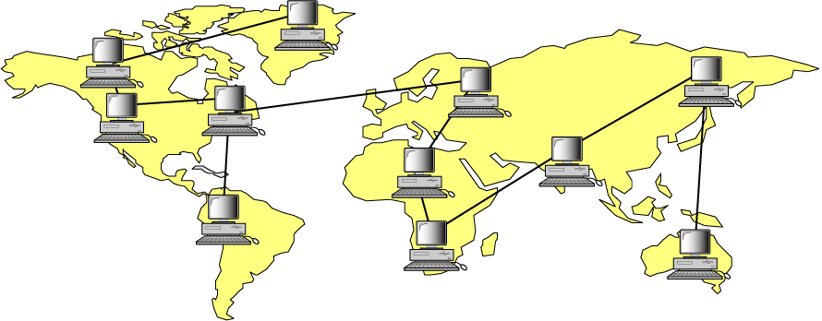
广域网（WAN：Wide Area Network）

Slide 64

1.5.2 计算机网络的拓扑结构类型
采用拓扑学方法描述各个节点机之间的连接方式，称为网络的拓扑结构。
把网络中的计算机等设备抽象为点
把网络中的通信媒体抽象为线
网络的基本拓扑结构有：
总线型、星型、环型、树型和网状型

Slide 65
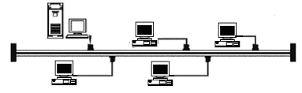
①
总线拓扑结构
T型头
端接器
端接器
优点：
结构简单；
布线容易，连线总长度小于星型结构；
对站点扩充和删除方便；
传输介质为无源元件，硬件可靠性高。
缺点：
总线任务重，易产生瓶颈问题；
任何结点故障对系统是毁灭性的；
故障诊断困难。

Slide 66
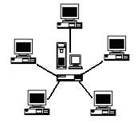

②
星型拓扑
优点：
通信协议简单；
对外围站点要求不高；
整体可靠性高，单点故障不会影响全网；
故障诊断和隔离容易。
缺点：
网络性能依赖中央结点；
所需电缆多，连线费用大；
网络扩展较困难。

Slide 67
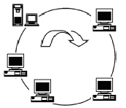
环型拓扑结构
③
优点：
传输速率高，传输距离远；
各节点的地位和作用相同，容易实现分布式控制；
各节点传输信息的时间固定，便于实时控制。
缺点：
一个站点的故障会引起整个网络的崩溃。

Slide 68
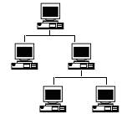
④
树型拓扑
优点：
信息交换在上、下节点之间进行；
通信线路连接简单，网络管理软件也不复杂，维护方便。
缺点：
资源共享能力差；
可靠性低；
任一站点或链路故障都会影响全网运行。

Slide 69
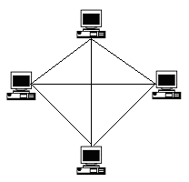
⑤
网状型拓扑
优点：
可靠性高；
不受瓶颈问题和失效问题影响。
缺点：
结构复杂；
所需电缆多，连线费用大。

Slide 70
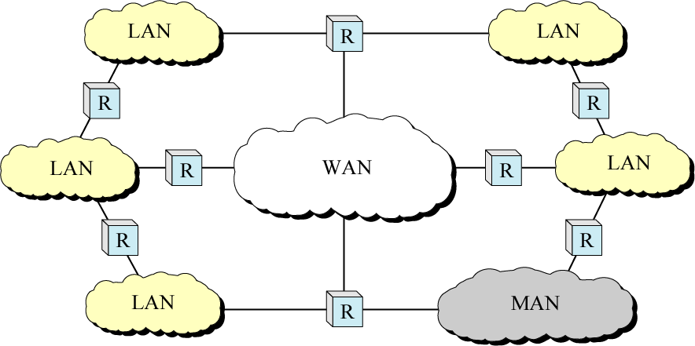
Internet拓扑结构
Internet网是当今世界上规模最大、用户最多、影响最广泛的计算机互联网络。
Internet网上联有大大小小成千上万个不同拓扑结构的局域网、城域网和广域网。
因此，Internet网本身的拓扑只是一种虚拟拓扑结构，无固定形式。

Slide 71
1.6 计算机网络的性能
1.6.1 计算机网络的性能指标
1. 速率
比特（bit）是计算机中数据量的单位，也是信息论中使用的信息量的单位。
Bit 来源于 binary digit，意思是一个“二进制数字”，因此一个比特就是二进制数字中的一个 1 或 0。
速率即数据率(data rate)或比特率(bit rate)是计算机网络中最重要的一个性能指标。速率的单位是 b/s，或kb/s, Mb/s, Gb/s 等
速率往往是指额定速率或标称速率。

Slide 72

2. 带宽
“带宽”(bandwidth)本来是指信号具有的频带宽度，单位是赫（或千赫、兆赫、吉赫等）。
现在“带宽”是数字信道所能传送的“最高数据率”的同义语，单位是“比特每秒”，或 b/s (bit/s)。

Slide 73
常用的带宽单位
更常用的带宽单位是
  千比每秒，即 kb/s （10³ b/s）
  兆比每秒，即 Mb/s（10⁶ b/s）
  吉比每秒，即 Gb/s（10⁹ b/s）
  太比每秒，即 Tb/s（10¹² b/s）
请注意：在计算机界，K = 2¹⁰ = 1024
M = 2²⁰, G = 2³⁰, T = 2⁴⁰。

Slide 74
数字信号流随时间的变化
在时间轴上信号的宽度随带宽的增大而变窄。
1 μs
带宽为
1 Mb/s
1 0 1 0 1 1
时间
每秒 10⁶ 个比特
0.25 μs
带宽为
4 Mb/s
时间
每秒 4 × 10⁶ 个比特

Slide 75
3. 吞吐量
吞吐量(throughput)表示在单位时间内通过某个网络（或信道、接口）的数据量。
吞吐量更经常地用于对现实世界中的网络的一种测量，以便知道实际上到底有多少数据量能够通过网络。
吞吐量受网络的带宽或网络的额定速率的限制。

Slide 76
4. 时延(delay 或 latency)
传输时延（发送时延 ） 发送数据时，数据块从结点进入到传输媒体所需要的时间。
也就是从发送数据帧的第一个比特算起，到该帧的最后一个比特发送完毕所需的时间。
数据块长度（比特）
发送时延 =
信道带宽（比特/秒）

Slide 77
时延(delay 或 latency)
传播时延 电磁波在信道中需要传播一定的距离而花费的时间。
信号传输速率（即发送速率）和信号在信道上的传播速率是完全不同的概念。
信道长度（米）
传播时延 =
信号在信道上的传播速率（米/秒）

Slide 78
时延(delay 或 latency)
处理时延 交换结点为存储转发而进行一些必要的处理所花费的时间。
排队时延 结点缓存队列中分组排队所经历的时延。
排队时延的长短往往取决于网络中当时的通信量。

Slide 79
时延(delay 或 latency)
数据经历的总时延就是发送时延、传播时延、处理时延和排队时延之和：
总时延 = 发送时延+传播时延+处理时延+排队时延

Slide 80
四种时延所产生的地方
从结点 A 向结点 B 发送数据
在结点 A 中产生
处理时延和排队时延
在链路上产生
传播时延
在发送器产生传输时延
(即发送时延)
数据
1 0 1 1 0 0 1
…
队列
链路
结点 A
发送器
结点 B

Slide 81
容易产生的错误概念
对于高速网络链路，我们提高的仅仅是数据的发送速率而不是比特在链路上的传播速率。
提高链路带宽减小了数据的发送时延。

Slide 82
5. 时延带宽积
时延带宽积
（传播）时延
带宽
10101001010010001010100101010010100
链路
时延带宽积 = 传播时延 × 带宽
时延带宽积 = (链路长度/信号传播速度) × 带宽
链路的时延带宽积又称为以比特为单位的链路长度。

Slide 83
6. 利用率
信道利用率指出某信道有百分之几的时间是被利用的（有数据通过）。完全空闲的信道的利用率是零。
网络利用率则是全网络的信道利用率的加权平均值。
信道利用率并非越高越好。

Slide 84

时延与网络利用率的关系
根据排队论的理论，当某信道的利用率增大时，该信道引起的时延也就迅速增加。
若令 D₀ 表示网络空闲时的时延，D 表示网络当前的时延，则在适当的假定条件下，可以用下面的简单公式表示 D 和 D₀之间的关系：
U 是网络的利用率，数值在 0 到 1 之间。

Slide 85
时延 D
时延
急剧
增大
D₀
利用率 U
0
1

Slide 86
1.6.2 计算机网络的非性能特征
费用
质量
标准化
可靠性
可扩展性和可升级性
易于管理和维护

Slide 87
1.7 计算机网络的体系结构

Slide 88
1.7.1 计算机网络的体系结构
网络协议：一套关于信息传输顺序、信息格式和信息内容等的约定（标准或一组规则）
网络协议三要素：
语法：数据与控制信息的结构或格式
语义：用来说明通信双方应当怎么做
同步：详细说明事件如何实现
例：甲乙两个人通电话
语法：电话号码；
语义：响铃（表示有电话打进），乙接电话，通话等一系列的动作；
同步：甲先拨电话，响铃，乙接听电话，一系列的通话时序。

Slide 89

网络体系结构：指计算机网络的各个层和在各层上使用的全部协议
网络体系结构定义了一个框架，它使这些用不同媒介连接起来的不同设备和网络系统在不同的应用环境下可实现互操作，并满足各种业务的需求。任何厂商的任何产品、以及任何技术只要遵守这个空间的行为规则，就能够在其中生存并发展。
网络体系结构采用分层处理方法解决问题，把复杂的网络互联问题划分为若干个较小的、单一的问题，在不同层上予以解决。

Slide 90
接口：
每层都是建筑在它的前一层的基础上，每层间有相应的通信协议，相邻层之间的通信约束称为接口。
接口用于说明上层如何使用下层的服务。
服务：
在分层处理后，相似的功能出现在同一层内，每一层仅与其相邻上、下层通过接口通信，该层使用下层提供的服务，并向上层提供服务。
服务用于说明某一层为上一层提供一些什么功能。
上、下层之间的关系是下层对上层服务，上层是下层的用户。

Slide 91
1.7.2 协议的层次划分

Slide 92
层次功能的分布式实现
机票 (购买)
机票 (投诉)
行李 (托运)
行李 (认领)
起飞机场
到达机场
旅客 (出发)
旅客 (到达)
飞机 (起飞)
飞机 (着陆)
中间空中交通枢纽
飞行航线
飞行航线
飞行航线

Slide 93
划分层次的概念举例
主机 1 向主机 2 通过网络发送文件。
可以将要做的工作进行如下的划分。
第一类工作与传送文件直接有关。
  确信对方已做好接收和存储文件的准备。
  双方协调好一致的文件格式。
两个主机将文件传送模块作为最高的一层 。剩下的工作由下面的模块负责。

Slide 94
两个主机交换文件
只看这两个文件传送模块
好像文件及文件传送命令
是按照水平方向的虚线传送的
主机 1
主机 2
文件传送模块
文件传送模块
把文件交给下层模块
进行发送
把收到的文件交给
上层模块

Slide 95
再设计一个通信服务模块
主机 1
主机 2
文件传送模块
只看这两个通信服务模块
好像可直接把文件
可靠地传送到对方
文件传送模块
通信服务模块
通信服务模块
把文件交给下层模块
进行发送
把收到的文件交给
上层模块

Slide 96

再设计一个网络接入模块
主机 1
主机 2
文件传送模块
文件传送模块
通信服务模块
通信服务模块
网络
接口
网络
接口
网络接入模块
通信网络
网络接入模块
网络接入模块负责做与网络接口细节有关的工作
例如，规定传输的帧格式，帧的最大长度等。

Slide 97
分层的好处
各层之间是独立的。
灵活性好。
结构上可分割开。
易于实现和维护。
能促进标准化工作。

Slide 98
层数多少要适当
若层数太少，就会使每一层的协议太复杂。
层数太多又会在描述和综合各层功能的系统工程任务时遇到较多的困难。

Slide 99
1.7.3 ISO/OSI 参考模型
国际标准化组织（ISO）制定的开放系统互联参考模型（OSI） ，
是计算机互联的国际标准。
“开放”是指任何两个遵守参考模型和有关标准的系统都可进行互联。
如传统的电话系统。
“系统”是指计算机、外部设备、终端、传输设备、操作人员以及相应
软件的集合。
OSI参考模型将数据从一个站点到达另一个站点的工作按层分割成七
个不同的任务。
在市场化方面 OSI 却失败了。
  OSI 的专家们在完成 OSI 标准时没有商业驱动力；
  OSI 的协议实现起来过分复杂，且运行效率很低；
  OSI 标准的制定周期太长，因而使得按 OSI 标准生产的设备无法及时进入市场；
  OSI 的层次划分并也不太合理，有些功能在多个层次中重复出现。

Slide 100
ISO/OSI 参考模型
应用层
Application
高三层:
归于资源子网范畴
负责主机之间的数据传输
7
6
表示层
Presentation
5
会话层
Session
传输层
Transport
4
3
网络层
Network
低三层:
归于通信子网范畴
负责网络数据传输
2
数据链路层
Data Link
1
物理层
Physical

Slide 101
ISO/OSI 参考模型
各层功能及应用
应用层
7
提供应用程序间通信，处理网络应用
6
表示层
数据如何表示，处理数据格式、数据加密等
5
会话层
建立、维护和管理会话
传输层
4
建立主机端到端连接
3
网络层
寻址和路由选择
2
数据链路层
提供介质访问、链路管理等
1
物理层
比特流传输

Slide 102
ISO/OSI 参考模型各层的功能
1.物理层： 面向硬件,规定不同种类传输设备,传输媒介如何将数字信号
从一端送到另一端;
包括：机械的、电气的、功能的、过程的特性；
工作在本层的设备主要有：中继器和集线器；
通信单位：比特(Bit)
2.数据链路层：完成相邻结点间有效传送数据的任务；
最典型的数据链路层协议是IEEE 802系列规范；
工作在本层的设备主要有：网桥、交换机、网卡；
通信单位：帧(Frame)

Slide 103
ISO/OSI 参考模型各层的功能
3.网络层： 负责确保信息从发射端传送到接收端；
主要协议有IP协议和IPX协议；
工作在本层的设备主要有：路由器和三层交换机；
通信单位：数据包或分组(Packet)
4.传输层： 负责端口到端口的数据传输，保证数据包无差错、按顺序、
无丢失和无冗余的传输；
协议：TCP协议、UDP协议；
两种服务：面向连接的服务和无连接服务；
工作在本层的设备主要有：网关(GateWay)
通信单位：数据段或报文(Segment)

Slide 104
ISO/OSI 参考模型各层的功能
5.会话层： 负责远程用户或进程间的通信；
允许两个程序能够相互识别并建立和维护通信连接；
如： SQL、NFS、RPC等
会话层、表示层和应用层构成高3层
6.表示层： 负责将数据转换成计算机内的表示方法或特定程序的表示方法；
关心的是：信息的语义和语法；
各种数据格式协议也属表示层，如：ASCII、MPEG、JPEG等
7.应用层： 直接提供服务给使用者的应用软件；
如：文字处理、电子邮件、在线交谈程序

Slide 105

ISO/OSI 参考模型
应用层
应用层
资
源
子
网
表示层
表示层
会话层
会话层
传输层
传输层
网络层
网络层
通
信
子
网
链路层
链路层
物理层
物理层
互连物理传输媒体
双向箭头线表示概念上的通信线路，空心箭头表示实际通信线路

Slide 106
1.7.4 TCP/IP模型
由于OSI参考模型实现时过于复杂，在Internet实际应用中，采用TCP/IP
（Transmission Control Protocol / Internet Protocol）模型，TCP/IP对OSI
进行简化和改进。
TCP/IP是一组协议的统称。TCP：传输控制协议，IP：互联网协议。
TCP/IP采用四层结构：应用层、传输层、网际层和网络接口层。
TCP/IP资料： http://www.internic.ne
5 应用层
应用层(application layer)
运输层(transport layer)
网络层(network layer)
数据链路层(data link layer)
物理层(physical layer)
数据链路层
4 运输层
3 网络层
2 数据链路层
1 物理层

Slide 107
TCP/IP协议栈
4
4
TCP/IP协议栈
3
3
2
2
1
1
请问可以用TCP/IP和你通信吗?
好啊，我也懂TCP/IP。
Source Host A
Destination Host B

Slide 108
TCP/IP与OSI参考模型的对照关系：
OSI参考模型 | TCP/IP模型
应用层 | 应用层： Telnet、SMTP、FTP、DNS
表示层
会话层
传输层 | 传输层：TCP、UDP协议
网络层 | 网际层：IP协议
数据链路层 | 网络接口层
物理层

Slide 109
OSI与TCP/IP的区别与联系
在实际应用中，OSI/RM模型常被认为是规范上的国际标准，TCP/IP
模型则被认为是事实上的国际标准，二者有许多的相似之处。
相同点：
都是基于独立的协议栈的概念；
都采用分层的体系结构，且各层的功能基本对应（如传输层及其上层都是提供端到端的、与网络无关的传输服务）；
最终都要完成计算机网络的通信功能等。

Slide 110
OSI与TCP/IP的区别与联系
差异点：
OSI参考模型将服务、接口和协议这三个概念之间的区别明确化；
TCP/IP模型最初没有明确区分服务、接口和协议；
OSI参考模型是先有模型后有协议，通用性强但实现困难；
TCP/IP模型先有协议后有模型，实用性强，但通用性不足；
两个模型包含层的数量不同：OSI参考模型有7层，而TCP/IP模型
只有4层，TCP/IP中不区分（甚至不提及）物理层和数据链路层。

Slide 111
1.7.5 数据封装
数 据
一台计算机要发送数据到另一台计算机，
数据首先必须打包，打包的过程称为封装。
封装就是在数据前面加上特定的协议头部。
数据类似于写有内容的信纸，封装就是把信纸装入写有收、发地址的信封中。
为了提供服务，下层把上层的协议数据单元PDU作为本层的数据封装，然后加入本层完成数据传输所需的控制信息。
数据自上而下递交的过程实际上就是不断封装的过程。到达目的地后自下而上递交的过程就是不断拆封的过程。由此可知，在物理线路上传输的数据，其外面实际上被包封了多层“信封”。
某一层只能识别由对等层封装的“信封”，而对于被封装在“信封”内部的数据仅仅是拆封后将其提交给上层，本层不作任何处理。
协议头
数 据

Slide 112
数据封装
应用层
应用层
表示层
表示层
Data
会话层
会话层
Data
H
Data
传输层
传输层
H
Data
H
H
Data
网络层
网络层
H
H
Data
数据链路层
数据链路层
物理层
物理层
数据解封
主 机
交换机
路由器
服务器

Slide 113
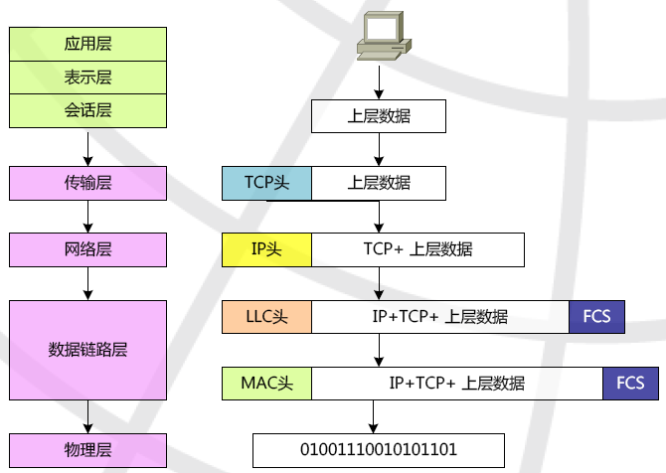
数据封装过程

Slide 114
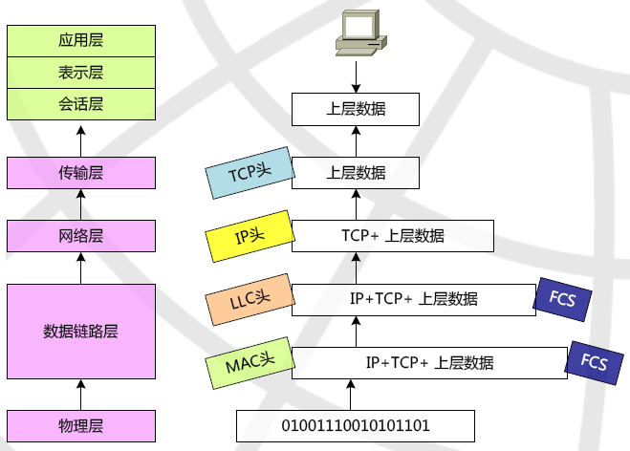
数据解封装过程

Slide 115
主机 1 向主机 2 发送数据
主机 1
注意观察加入或剥去首部（尾部）的层次
主机 2
AP₁
应用层首部
应 用 程 序 数 据
AP₂
5
运输层首部
5
H₅
应 用 程 序 数 据
网络层首部
4
H₄
H₅
应 用 程 序 数 据
4
链路层
首部
链路层
尾部
3
H₃
H₄
H₅
应 用 程 序 数 据
3
2
H₂
H₃
H₄
H₅
应 用 程 序 数 据
T₂
2
1
10100110100101 比 特 流 110101110101
1

Slide 116
主机 1 向主机 2 发送数据
主机 1
主机 2
AP₁
AP₂
5
5
4
4
计算机 2 的物理层收到比特流后
交给数据链路层
3
3
2
H₂
H₃
H₄
H₅
应 用 程 序 数 据
T₂
2
1
10100110100101 比 特 流 110101110101
1

Slide 117
主机 1 向主机 2 发送数据
主机 1
主机 2
AP₁
AP₂
5
5
数据链路层剥去帧首部和帧尾部后
把帧的数据部分交给网络层
4
4
3
H₃
H₄
H₅
应 用 程 序 数 据
3
2
H₂
H₃
H₄
H₅
应 用 程 序 数 据
T₂
2
1
1

Slide 118
主机 1 向主机 2 发送数据
主机 1
主机 2
AP₁
AP₂
网络层剥去分组首部后
把分组的数据部分交给运输层
5
5
4
H₄
H₅
应 用 程 序 数 据
4
3
H₃
H₄
H₅
应 用 程 序 数 据
3
2
2
1
1

Slide 119
主机 1 向主机 2 发送数据
主机 1
运输层剥去报文首部后
把报文的数据部分交给应用层
主机 2
AP₁
AP₂
5
H₅
应 用 程 序 数 据
5
4
H₄
H₅
应 用 程 序 数 据
4
3
3
2
2
1
1

Slide 120
主机 1 向主机 2 发送数据
主机 1
主机 2
AP₁
应 用 程 序 数 据
AP₂
5
H₅
应 用 程 序 数 据
5
4
应用层剥去应用层 PDU 首部后
把应用程序数据交给应用进程
4
3
3
2
2
1
1

Slide 121
主机 1 向主机 2 发送数据
主机 1
我收到了 AP₁ 发来的
应用程序数据！
主机 2
AP₁
AP₂
5
5
4
4
3
3
2
2
1
1

Slide 122
1.7.6 实体、协议、服务和服务访问点
实体(entity) 表示任何可发送或接收信息的硬件或软件进程。
协议是控制两个对等实体进行通信的规则的集合。
在协议的控制下，两个对等实体间的通信使得本层能够向上一层提供服务。
要实现本层协议，还需要使用下层所提供的服务。

Slide 123
实体、协议、服务和服务访问点（续）
本层的服务用户只能看见服务而无法看见下面的协议。
下面的协议对上面的服务用户是透明的。
协议是“水平的”，即协议是控制对等实体之间通信的规则。
服务是“垂直的”，即服务是由下层向上层通过层间接口提供的。
同一系统相邻两层的实体进行交互的地方，称为服务访问点 SAP (Service Access Point)。

Slide 124
实体、协议、服务和服务访问点（续）
服务用户
实体(n + 1)
协议(n + 1)
实体(n + 1)
第 n + 1 层
交换原语
交换原语
SAP
SAP
第 n 层
服务提供者
实体(n)
协议(n)
实体(n)

Slide 125
1.7.6 TCP/IP的体系结构
主机A
主机B
4
3
2
1
应用层
运输层
网际层
网络
接口层
路由器
应用层
运输层
网际层
网络
接口层
网际层
网络
接口层
网络 1
网络 2
路由器在转发分组时最高只用到网络层
而没有使用运输层和应用层。

Slide 126
沙漏计时器形状的
TCP/IP协议族
Everything over IP
IP 可为各式各样的应用程序提供服务
IP over Everything
IP 可应用到各式各样的网络上
应用层
HTTP
…
SMTP
DNS
…
RTP
运输层
TCP
UDP
网际层
IP
网络接口层
网络接口 2
…
网络接口 3
网络接口 1

Slide 127
【例1-2】客户进程和服务器进程
使用 TCP/IP 协议进行通信
应用层
应用层
① 客户发起连接建立请求
客户
服务器
② 服务器接受连接建立请求
运输层
运输层
网络层
以后就逐级使用下层
提供的服务
(使用 TCP 和 IP）
网络层
数据链路层
数据链路层
物理层
物理层
互联网

Slide 128
功能较强的计算机
可同时运行多个服务器进程
计算机 1
计算机 3
计算机 2
应用层
应用层
应用层
客户 1
服务器
1
服务器
2
客户 2
运输层
运输层
运输层
网络层
网络层
网络层
数据链路层
数据链路层
数据链路层
物理层
物理层
物理层
互联网

